Slide 1
كلية الفنون التطبيقية
علم النفس وسيكولوجية التصميم
الفرقة : إعدادي
المحاضرة الثالثة
د. مجدولين السيد حسانين

Slide 2
كلية الفنون التطبيقية
مكونات الإبداع

Slide 3
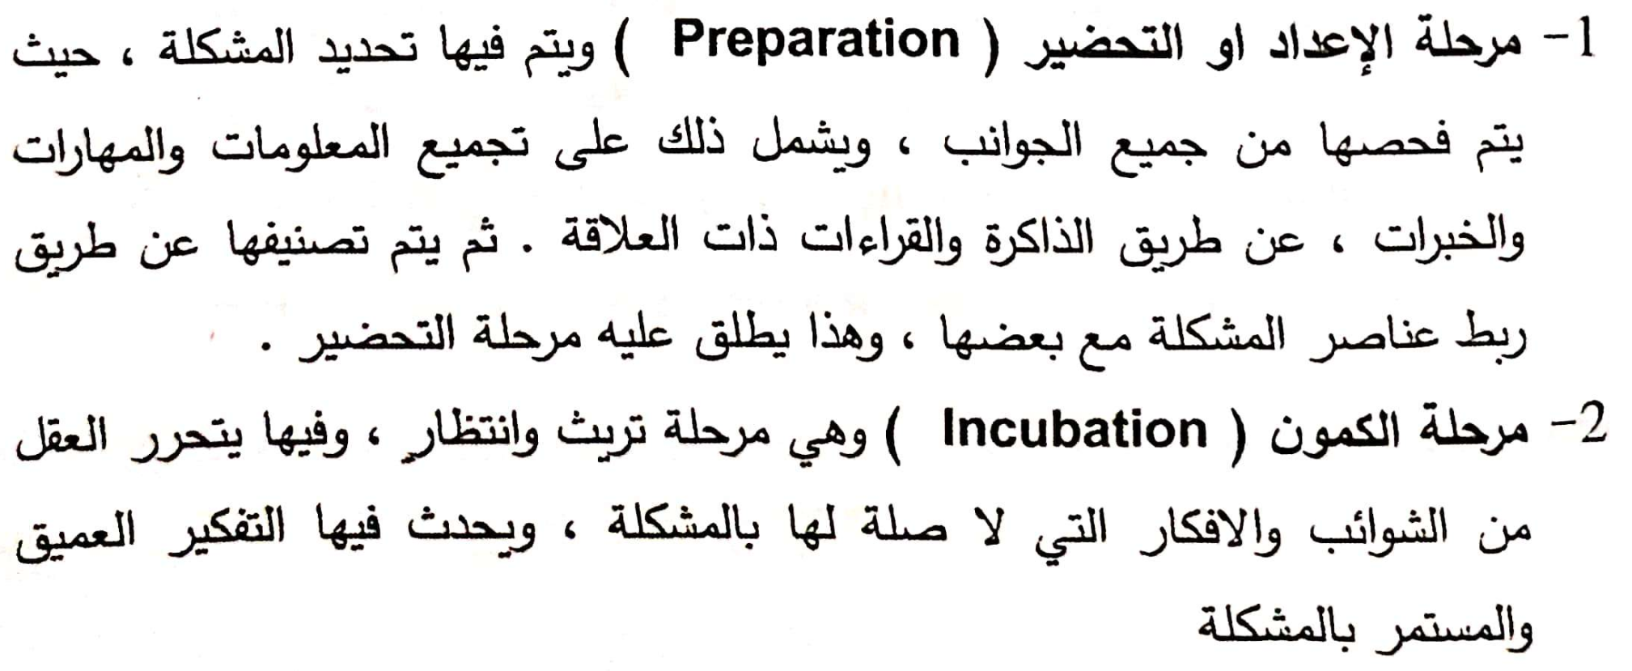
كلية الفنون التطبيقية
مراحل عملية الإبداع

Slide 4
كلية الفنون التطبيقية
مراحل عملية الإبداع

Slide 5
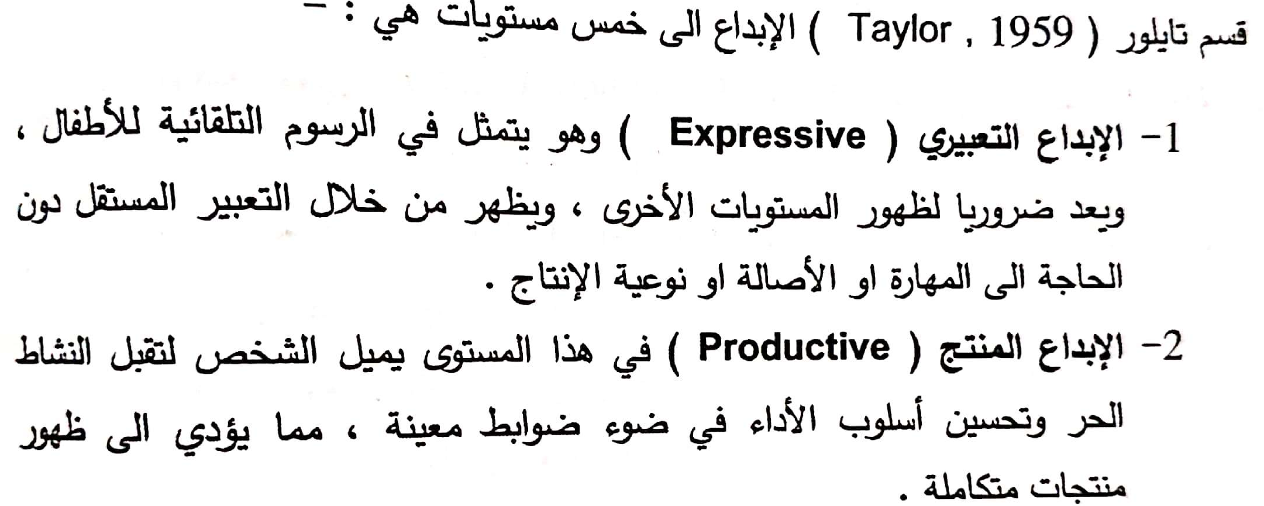
كلية الفنون التطبيقية
مستويات الإبداع

Slide 6
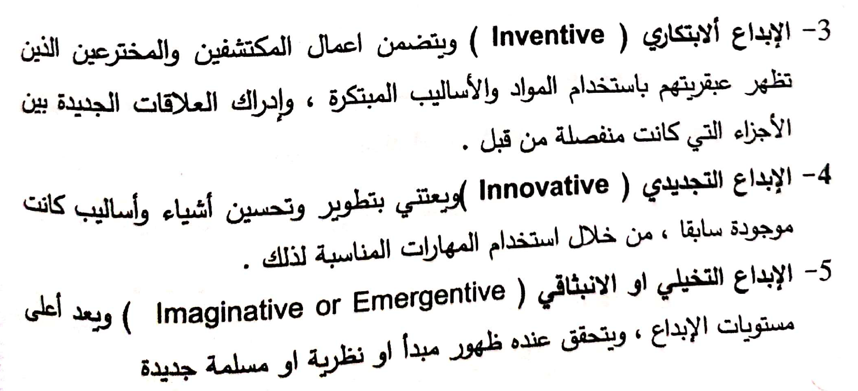
كلية الفنون التطبيقية
مستويات الإبداع

Slide 7
كلية الفنون التطبيقية
تمنياتي
لكم
بالتوفيق

